Slide 1
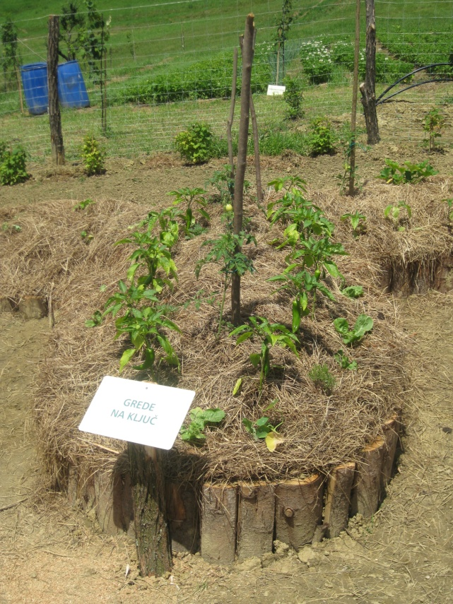
EKOVRTCI IN EKOŠOLE Z VEČJO LOKALNO VKLJUČENOSTJO EKOLOŠKO PRIDELANIH ŽIVIL V PREHRANO OTROK IN UČENCEV
Dane Katalinič Marec 2013

Slide 2
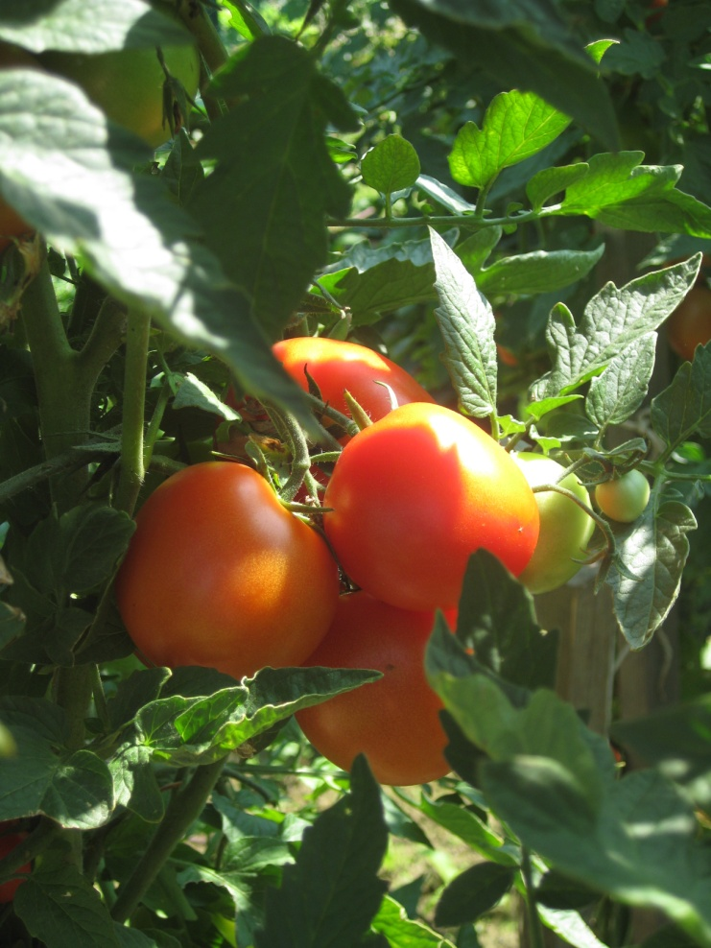
NAŠI CILJI:
Naravno in sveže.
Ekološko in bio.
Varna hrana.
Domače in lokalno pridelano.
Lokalno trajnostna oskrba (od njive do
krožnika v lokalnem okolju).

Slide 3
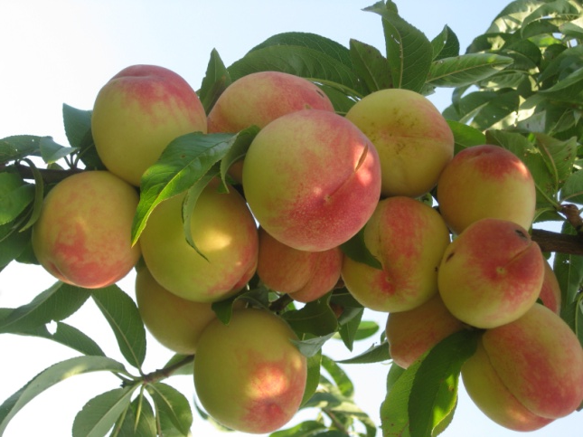
Z LOKALNO PRIDELAVO, PREDELAVO IN PORABO ŽIVIL VPLIVAMO NA:
Zmanjšanja odvisnosti od zunanje trgovine.
Urejenost in obdelanost podeželja.
Ohranjanje delovnih mest na podeželju.
Varovanje okolja.
- Izboljšanje zdravja, zdrav življenjski slog.

Slide 4
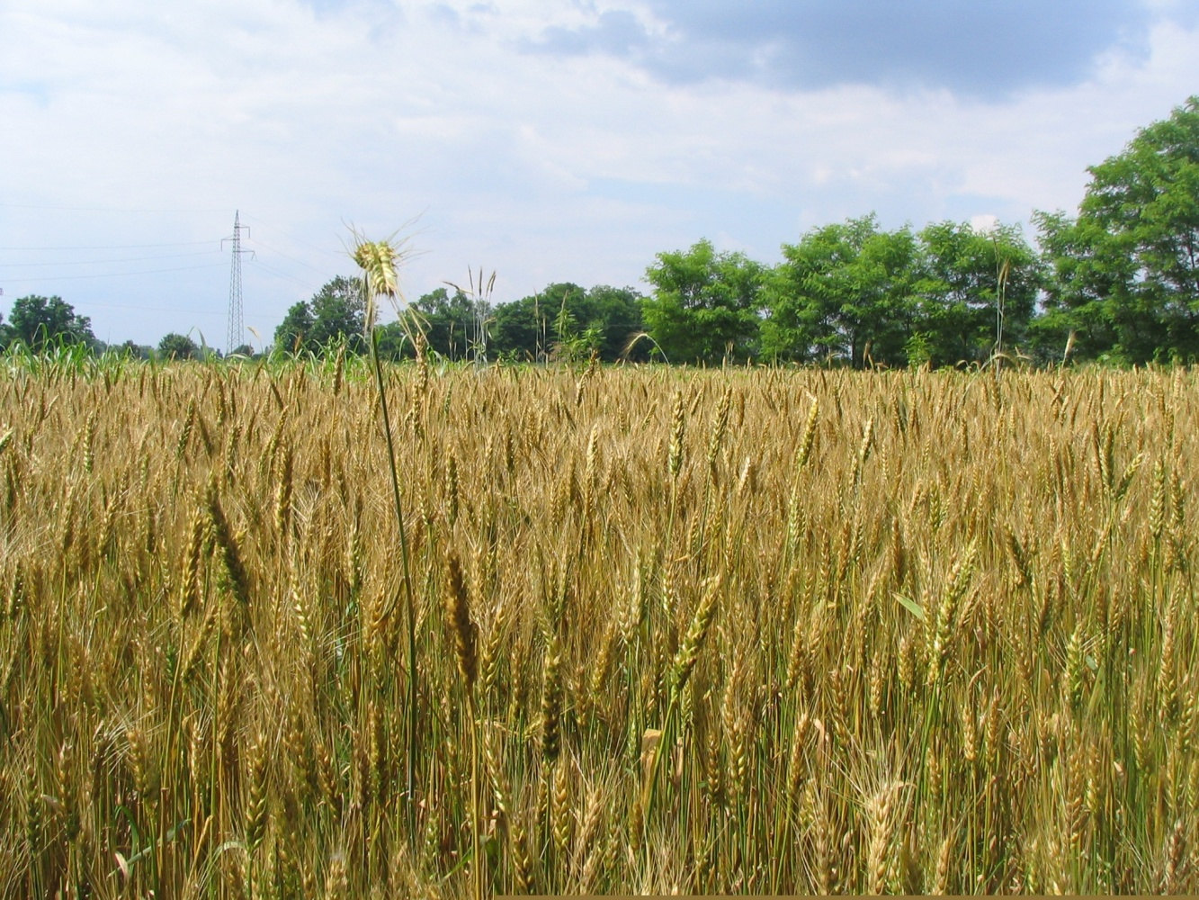
VARUJMO IDENTITETO, KULTURO
IN TRADICIJO SLOVENSKIH ŽIVIL.

